Slide 1
Николай Васильевич Гоголь. Страницы жизни и творчества
Выполнила Петрова Е. В., учитель МБОУ «Шаховская открытая (сменная) общеобразовательная школа»

Slide 2
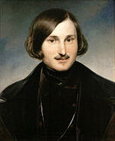
Николай Васильевич Гоголь
1809-1852

Slide 3
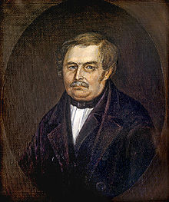
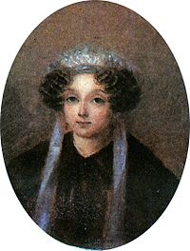
Отец Николая Гоголя
Мать писателя

Slide 4
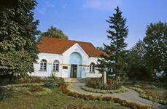
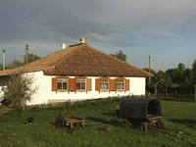
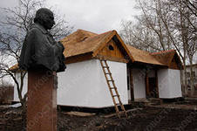
Дом, где родился писатель

Slide 5
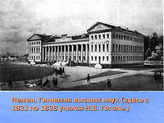
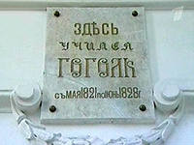
Гоголь не был прилежным учеником, но обладал прекрасной памятью, за несколько дней готовился к экзаменам и переходил из класса в класс

Slide 6
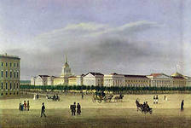
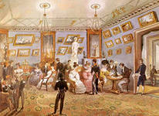
В декабре 1828 года Гоголь переехал в Санкт-Петербург. Здесь впервые ждало его жестокое разочарование: скромные средства оказались в большом городе совсем незначительными, а блестящие надежды не осуществлялись так скоро, как он ожидал.

Slide 7
Под псевдонимом В. Алов Гоголь издаёт романтическую идиллию «Ганц Кюхельгартен» (1829), которая была написана ещё в Нежине (он сам пометил её 1827 годом) и герою которой приданы те идеальные мечты и стремления, какими он был исполнен в последние годы нежинской жизни. Вскоре по выходе книжки в свет он сам уничтожил её тираж, когда критика отнеслась неблагосклонно к его произведению.

Slide 8
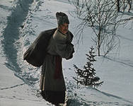
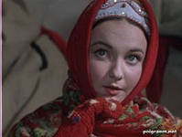
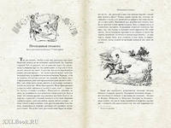
Первым крупным литературным делом Гоголя, положившим начало его славе, были «Вечера на хуторе близ Диканьки. Повести, изданные пасичником Рудым Паньком», вышедшие в Петербурге в 1831 и 1832 годах.

Slide 9
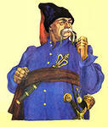
Следующими сборниками были сначала «Арабески», потом «Миргород», оба вышедшие в 1835 году и составленные частично из статей, опубликованных в 1830—1834 годах, а частично из новых произведений, публиковавшихся впервые. Вот когда литературная слава Гоголя стала бесспорной.
В первой части «Миргорода» появились «Старосветские помещики» и «Тарас Бульба»; во второй — «Вий» и «Повесть о том, как поссорился Иван Иванович с Иваном Никифоровичем».

Slide 10
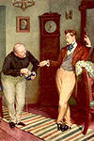
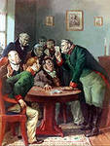
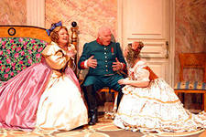
К 1834 году относят первый замысел «Ревизора». Сохранившиеся рукописи Гоголя указывают, что он работал над своими произведениями чрезвычайно тщательно: по тому, что уцелело из этих рукописей, видно, как произведение в его известной нам, законченной форме вырастало постепенно из первоначального очерка, все более осложняясь подробностями и достигая, наконец, той удивительной художественной полноты и жизненности, с какими мы знаем их по завершении процесса, тянувшегося иногда целые годы.

Slide 11
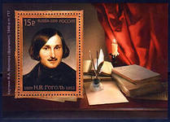
«Ревизор» имел необычайное действие: ничего подобного не видела русская сцена; действительность русской жизни была передана с такою силой и правдой, что хотя, как говорил сам Гоголь, дело шло только о шести провинциальных чиновниках, оказавшихся плутами, на него восстало всё то общество, которое почувствовало, что дело идёт о целом принципе, о целом порядке жизни, в котором и само оно пребывает.
Но, с другой стороны, комедия встречена была с величайшим энтузиазмом теми элементами общества, которые сознавали существование этих недостатков и необходимость их преодоления, и в особенности молодым литературным поколением, увидевшим здесь ещё раз, как в прежних произведениях любимого писателя, целое откровение, новый, возникающий период русского художества и русской общественности.

Slide 12
В июне 1836 года Николай Васильевич уехал за границу, где пробыл с перерывами около десяти лет. Сначала жизнь за рубежом как будто укрепила и успокоила его, дала ему возможность завершить его величайшее произведение, «Мёртвые души» — но стала зародышем и глубоко фатальных явлений. Опыт работы с этой книгой, противоречивая реакция современников на неё так же, как в случае с «Ревизором», убедили его в огромном влиянии и неоднозначной власти его таланта над умами современников. Эта мысль постепенно стала складываться в представление о своём пророческом предназначении, и соответственно, об употреблении своего пророческого дара силой своего таланта на благо обществу, а не во вред ему.

Slide 13
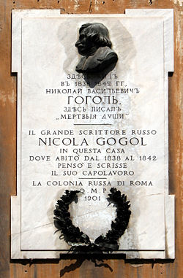
Мемориальная доска, установленная на via Sistina в Риме на доме, в котором проживал Гоголь. Надпись по-итальянски гласит: Великий русский писатель Николай Гоголь жил в этом доме с 1838 по 1842, где сочинял и писал своё главное творение.
В марте 1837 года он был в Риме, который чрезвычайно ему полюбился и стал для него как бы второй родиной. Европейская политическая и общественная жизнь всегда оставалась чужда и совсем незнакома Гоголю; его привлекала природа и произведения искусства, а Рим в то время представлял именно эти интересы. Гоголь изучал памятники древности, картинные галереи, посещал мастерские художников, любовался народной жизнью и любил показывать Рим, «угощать» им приезжих русских знакомых и приятелей.

Slide 14
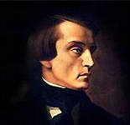
Летом 1845 года его настигает мучительный душевный кризис. Он пишет завещание, сжигает рукопись второго тома «Мёртвых душ». В ознаменование избавления от смерти Гоголь решает уйти в монастырь и стать монахом, но монашество не состоялось. Зато его уму представилось новое содержание книги, просветлённое и очищенное; ему казалось, что он понял, как надо писать, чтобы «устремить всё общество к прекрасному». Он решает служить Богу на поприще литературы. Началась новая работа, а тем временем его заняла другая мысль: ему скорее хотелось сказать обществу то, что он считал для него полезным, и он решает собрать в одну книгу всё писанное им в последние годы к друзьям в духе своего нового настроения и поручает издать эту книгу Плетнёву. Это были «Выбранные места из переписки с друзьями» Впечатление книги на литературных поклонников Гоголя, желающих видеть в нём лишь вождя «натуральной школы», было удручающее. Высшая степень негодования, возбуждённого «Выбранными местами», выразилась в известном письме Белинского из Зальцбрунна.
Белинский Виссарион Григорьевич

Slide 15
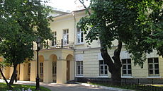
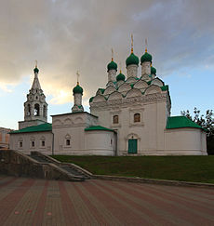
Дом А. И. Талызина на Никитском бульваре, где последние годы жил и работал Гоголь; здесь был сожжён второй том «Мёртвых душ»; здесь писатель скончался.
Церковь Симеона Столпника на Поварской, которую посещал Гоголь в последние годы своей жизни
Здоровье Гоголя слабело; в январе1852 года его поразила смерть жены Хомякова, которая была сестрой его друга Языкова; им овладел страх смерти; он бросил литературные занятия, стал говеть на масленице; однажды, когда он проводил ночь в молитве, ему послышались голоса, говорившие, что он скоро умрёт. друзья и врачи пытаются помочь писателю, но он отказывается от помощи, внутренне готовясь к смерти.
20 февраля врачебный консилиум решается на принудительное лечение Гоголя, результатом которого явилось окончательное истощение и утрата сил, вечером он впал в беспамятство, а на утро 21 февраля в четверг скончался.

Slide 16
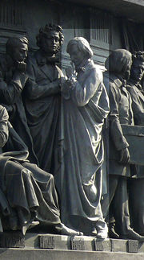
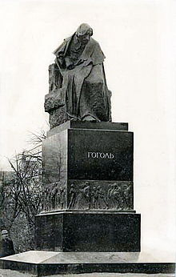
В Великом Новгороде на Памятнике «1000-летие России» среди 129 фигур самых выдающихся личностей в российской истории (на 1862 год) есть фигура Н. В. Гоголя.
Памятник Н. В. Гоголю работы скульптора Н. А. Андреева (1909)

